Slide 1

Первые шаги в музыку или волшебная цифра «ТРИ»
Автор презентации: Максимова Марина Юрьевна, учитель музыки

Slide 2
Содержание:
1. Три человек, без которых не может звучать музыка;
2. «Три кита» в музыке
3. ПРОВЕРКА ЗНАНИЙ!

Slide 3
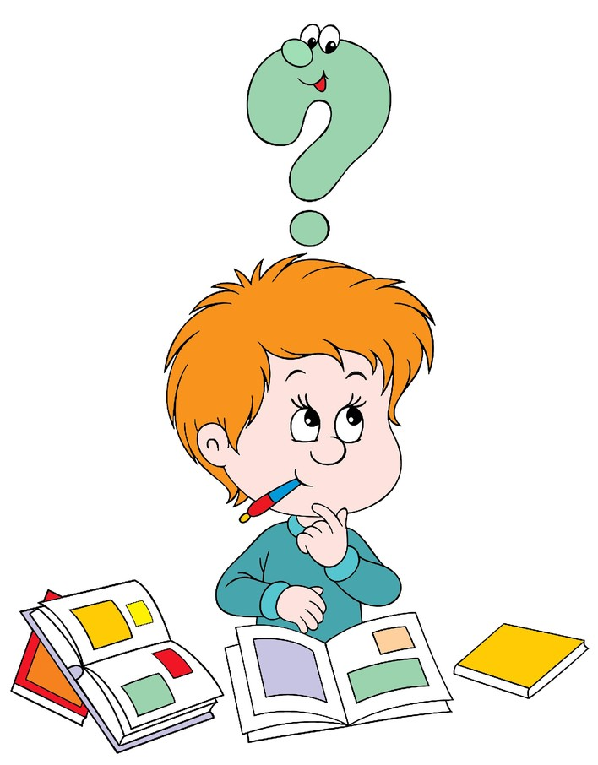
БЕЗ КАКИХ ТРЕХ ЧЕЛОВЕК НЕ МОЖЕТ БЫТЬ МУЗЫКИ?

Slide 4
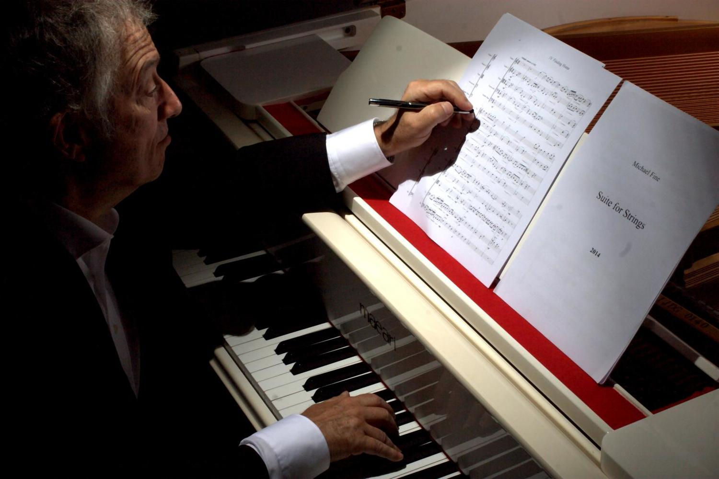
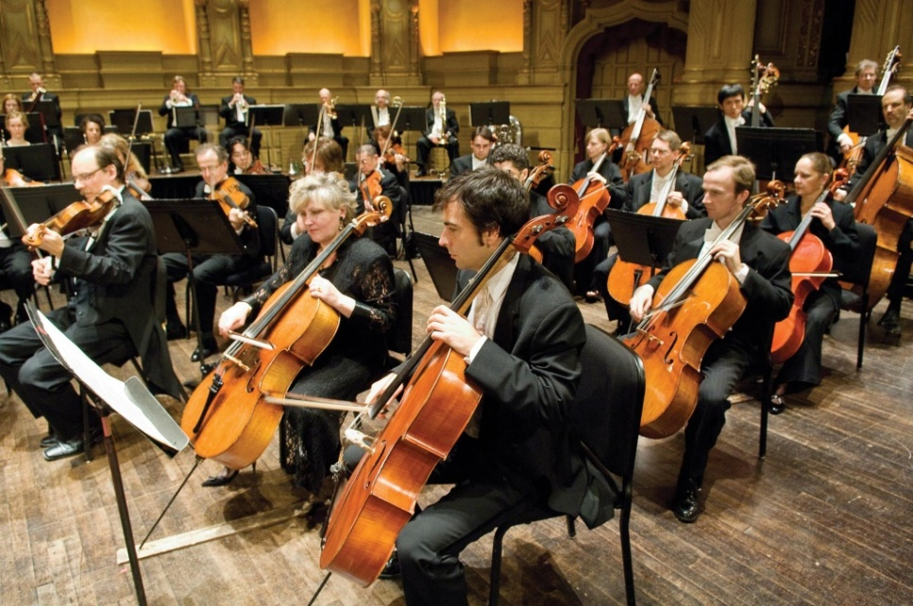
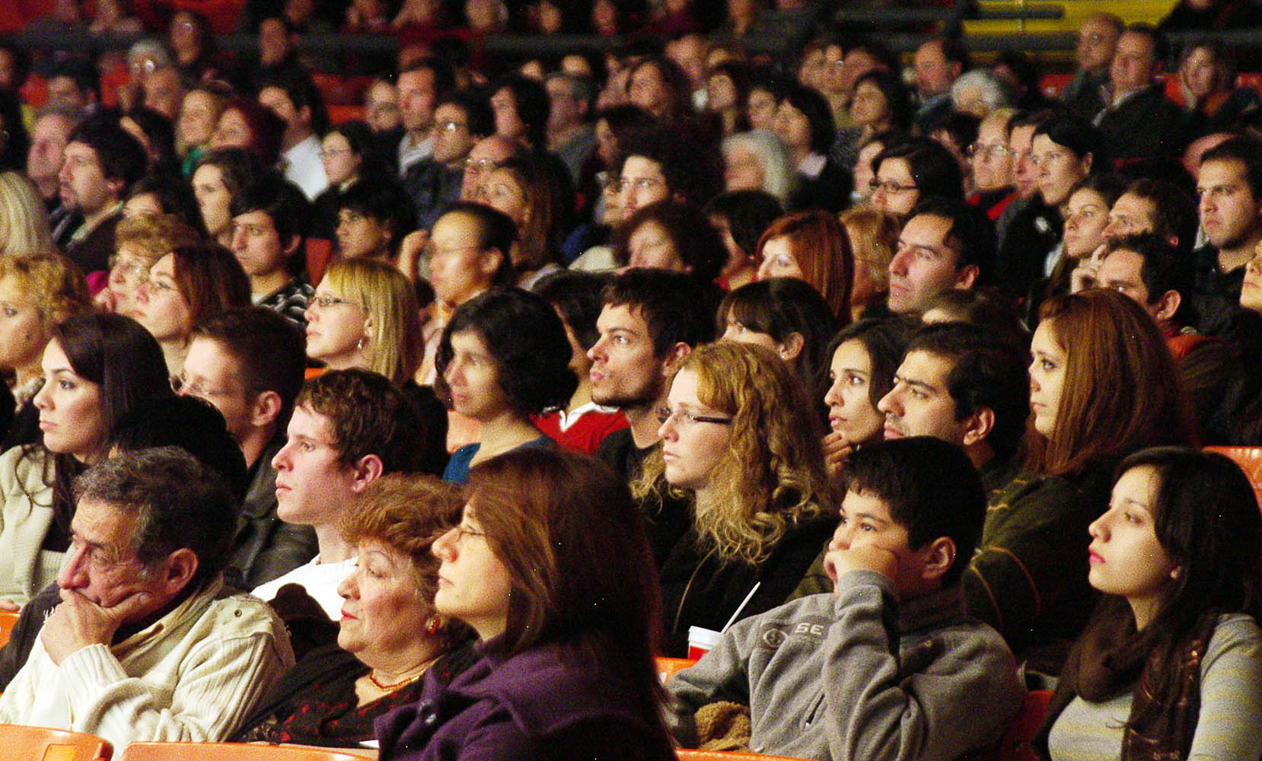
КОМПОЗИТОР
МУЗЫКАНТ
СЛУШАТЕЛЬ

Slide 5
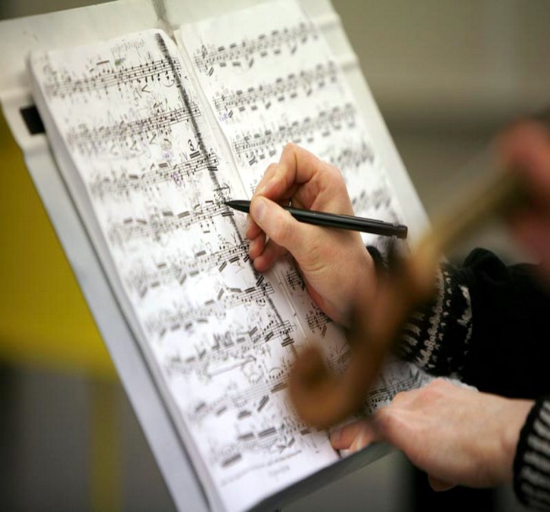
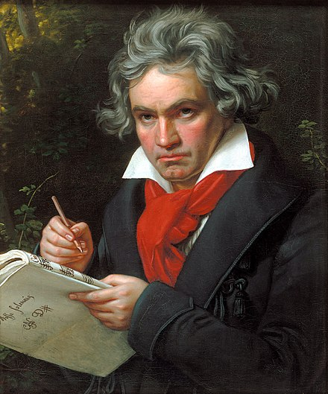
КАКОЕ ОПРЕДЕЛЕНИЕ МЫ ДАДИМ СЛОВУ «КОМПОЗИТОР»?
Это человек, который сочиняет музыкальные произведения

Slide 6
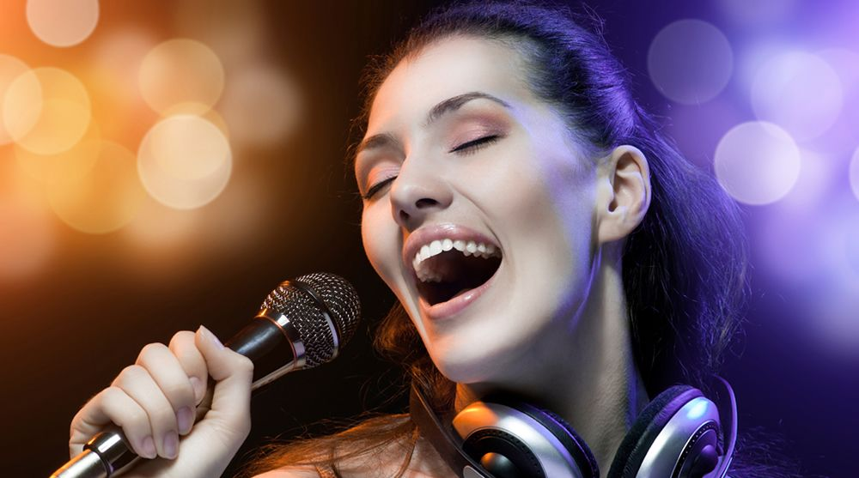
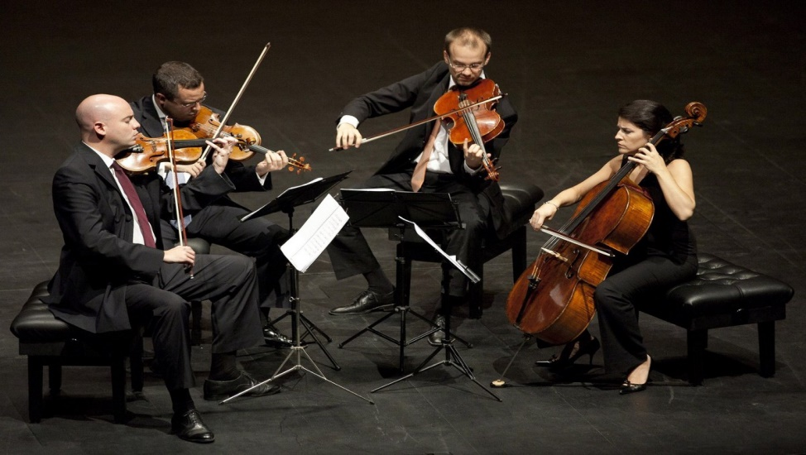
КАКОЕ ОПРЕДЕЛЕНИЕ МЫ ДАДИМ СЛОВУ
«МУЗЫКАНТ»?
Это человек, который исполняет музыкальные произведения как на инструментах, так и голосом

Slide 7
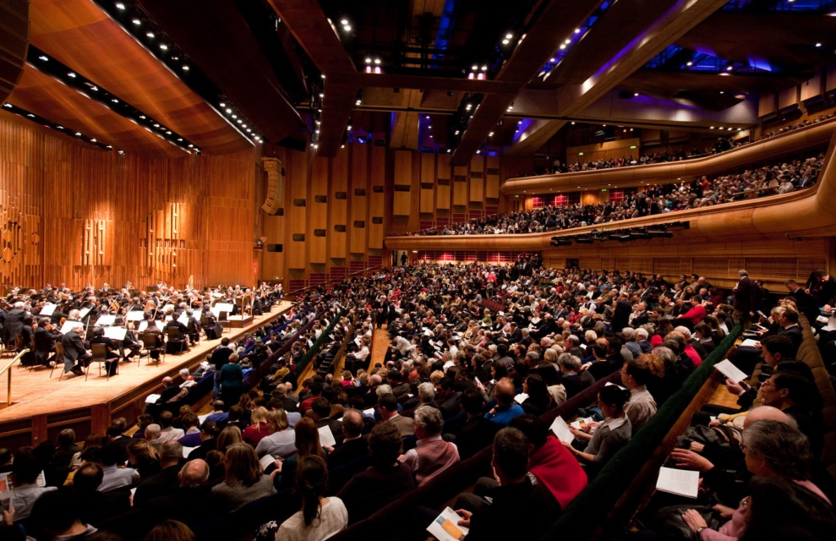
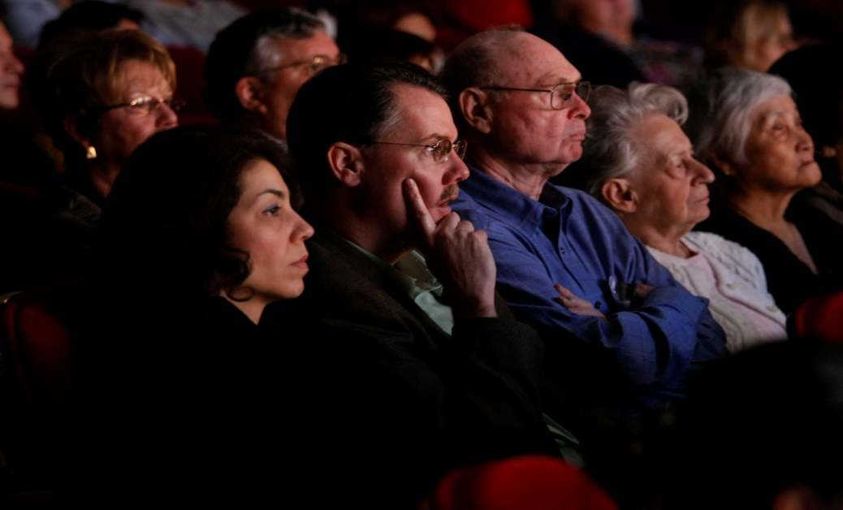
КАКОЕ ОПРЕДЕЛЕНИЕ МЫ ДАДИМ СЛОВУ «СЛУШАТЕЛЬ»?
Это человек, который слушает музыкальные произведения

Slide 8

Если не будет композитора,
то будем ли мы слышать музыку?
НЕТ,
потому что музыку некому будет сочинять!

Slide 9

Если не будет музыканта,
то будет ли звучать музыка?
НЕТ,
потому что музыку некому будет исполнять!

Slide 10

Если не будет слушателя,
то будем ли мы слышать музыку?
НЕТ,
потому что музыку некому будет слушать!

Slide 11



Итак, мы с вами познакомились с людьми, которые играют важную роль для существования, звучания и процветания такого вида искусства,
как МУЗЫКА!

Slide 12


Slide 13

МАРШ
ТАНЕЦ
ПЕСНЯ

Slide 14
ЧТО МЫ ЗНАЕМ О МАРШЕ?
МАРШ – это произведение, под музыку которого мы маршируем
ИЗ ЧЕГО СОСТОИТ МАРШ?
МАРШ состоит из музыки и ходьбы

Slide 15
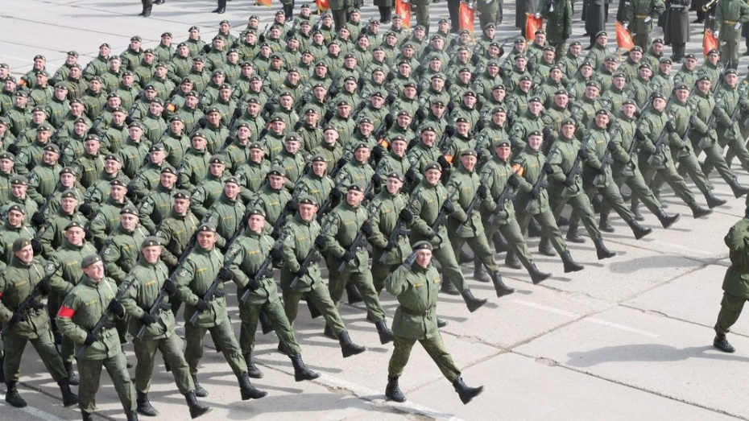
Что главное в марше?
В МАРШЕ главное - четкий, острый ритм

Slide 16
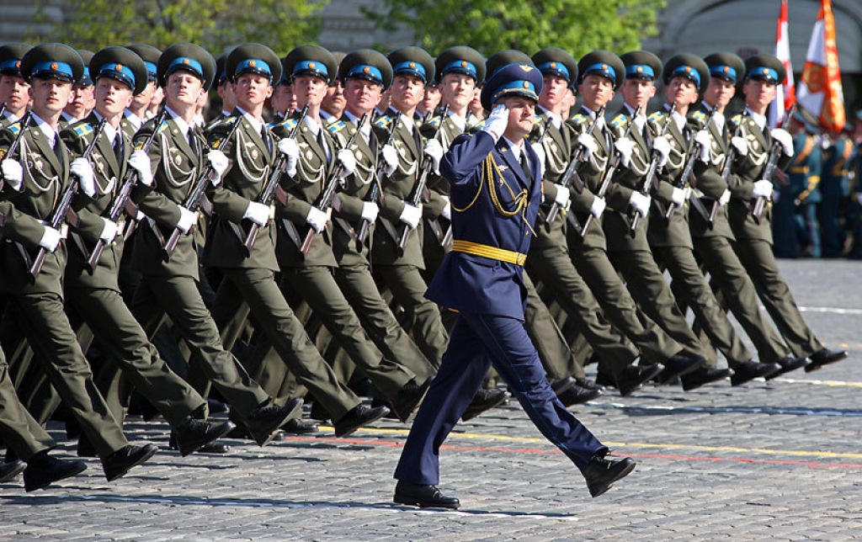
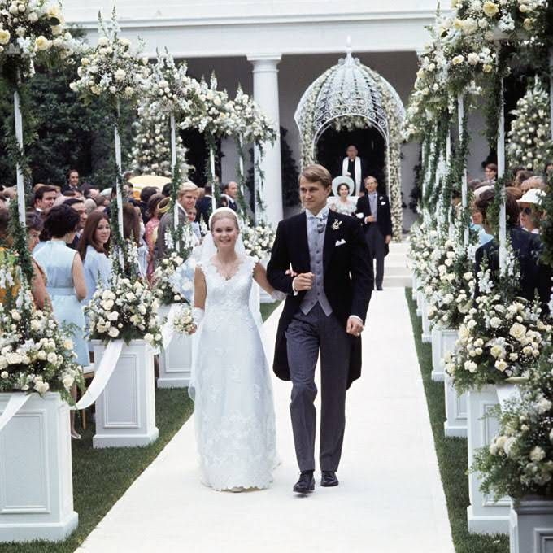
Какие марши бывают?
ВОЕННЫЙ
СВАДЕБНЫЙ

Slide 17
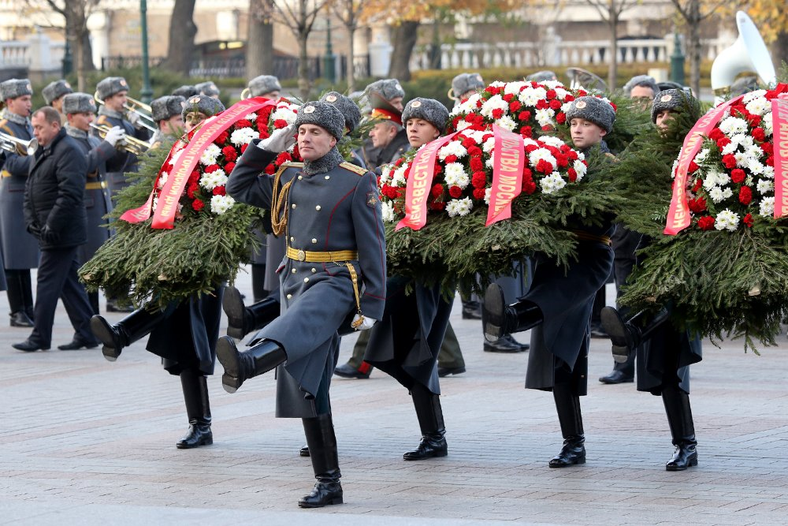
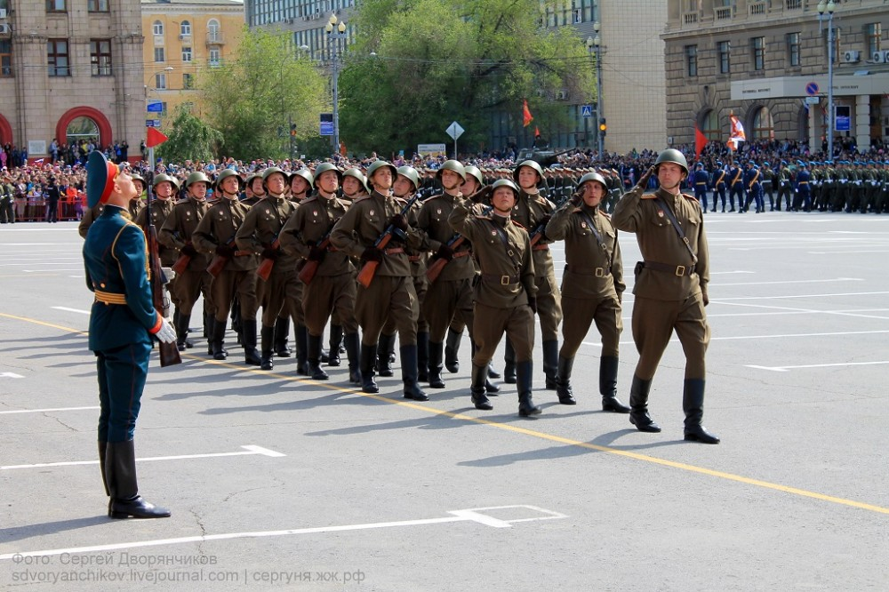
ПОХОРОННЫЙ
ВСТРЕЧНЫЙ

Slide 18
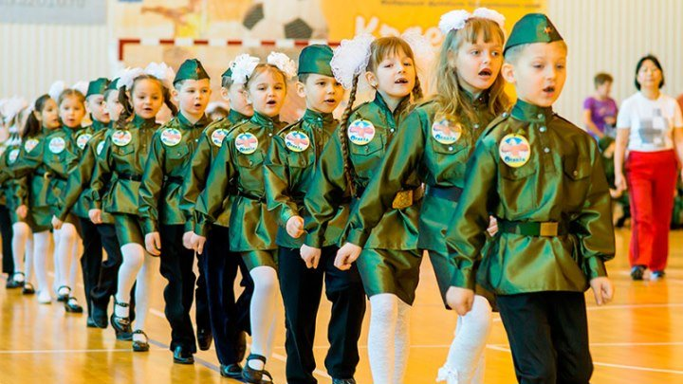
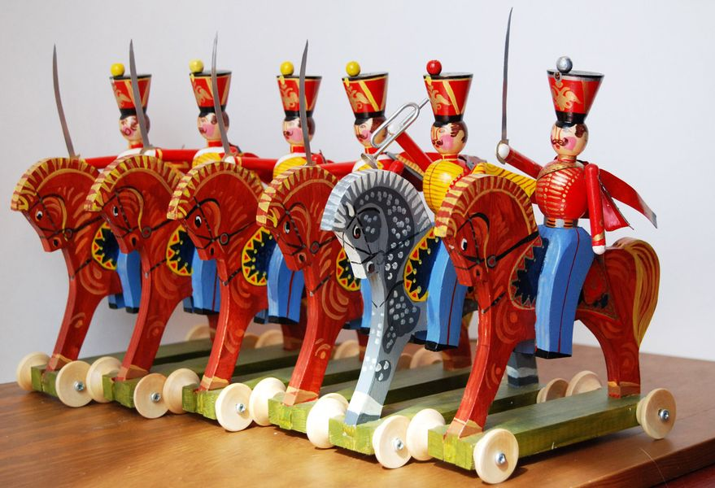
ДЕТСКИЙ
ИГРУШЕЧНЫЙ

Slide 19
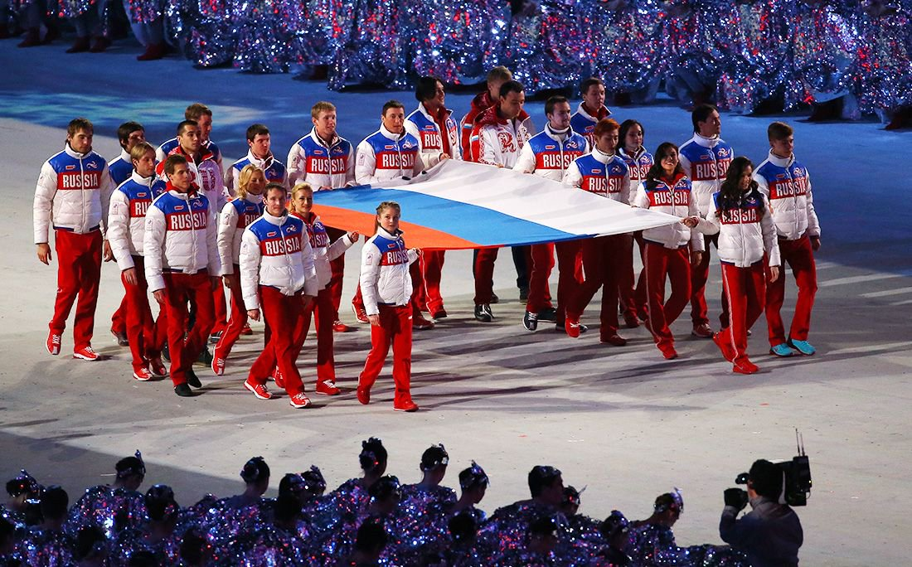
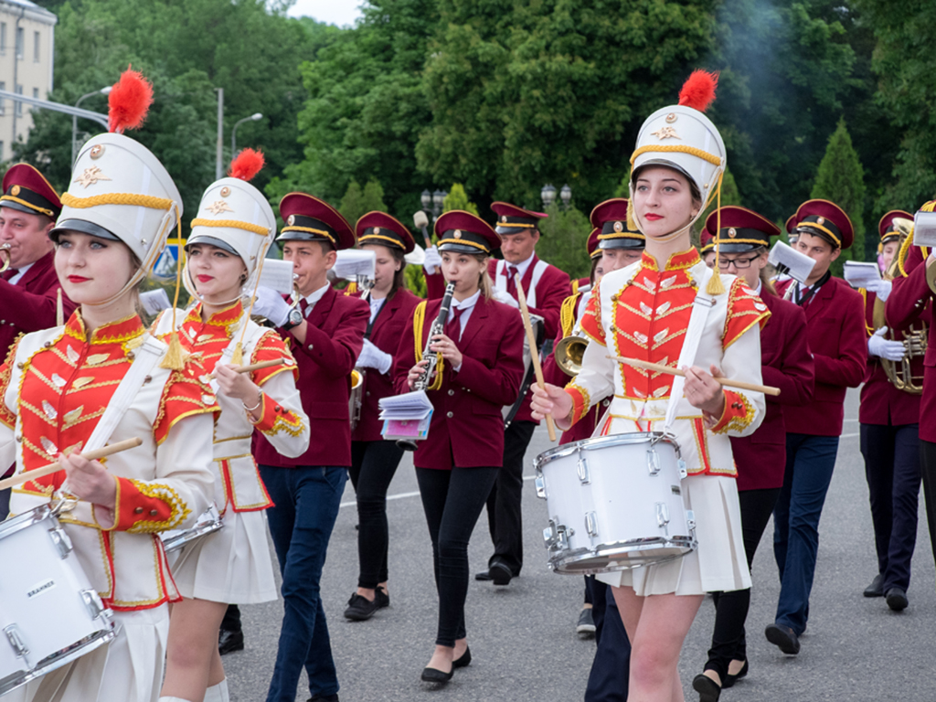
СПОРТИВНЫЙ
ПРАЗДНИЧНЫЙ

Slide 20
ЧТО МЫ ЗНАЕМ О ТАНЦЕ?
ТАНЕЦ– это произведение, под музыку которого мы танцуем
ИЗ ЧЕГО СОСТОИТ ТАНЕЦ?
ТАНЕЦ состоит из музыки и движений

Slide 21
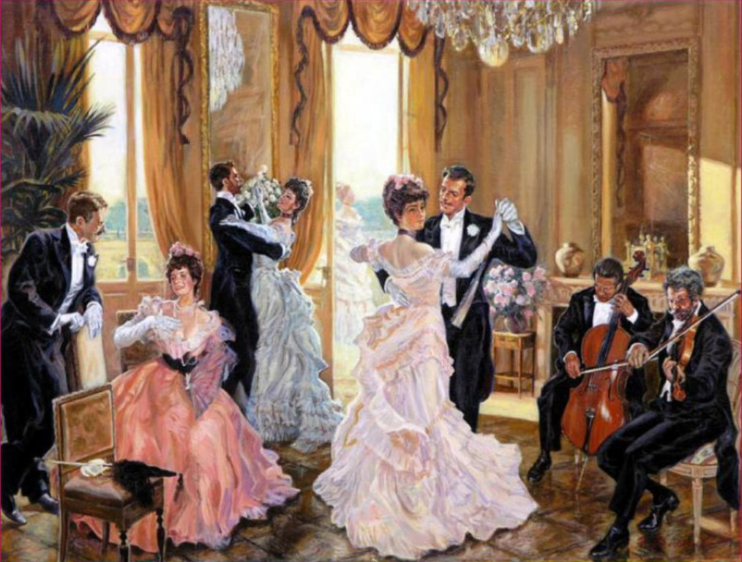
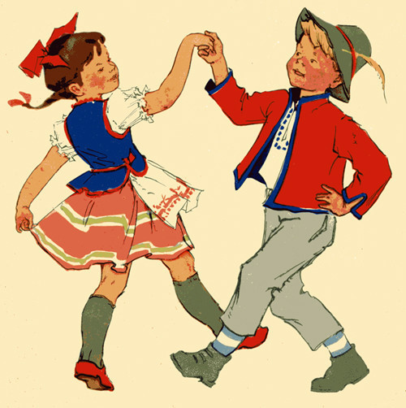
Какие бывают танцы?
ВАЛЬС
ПОЛЬКА

Slide 22
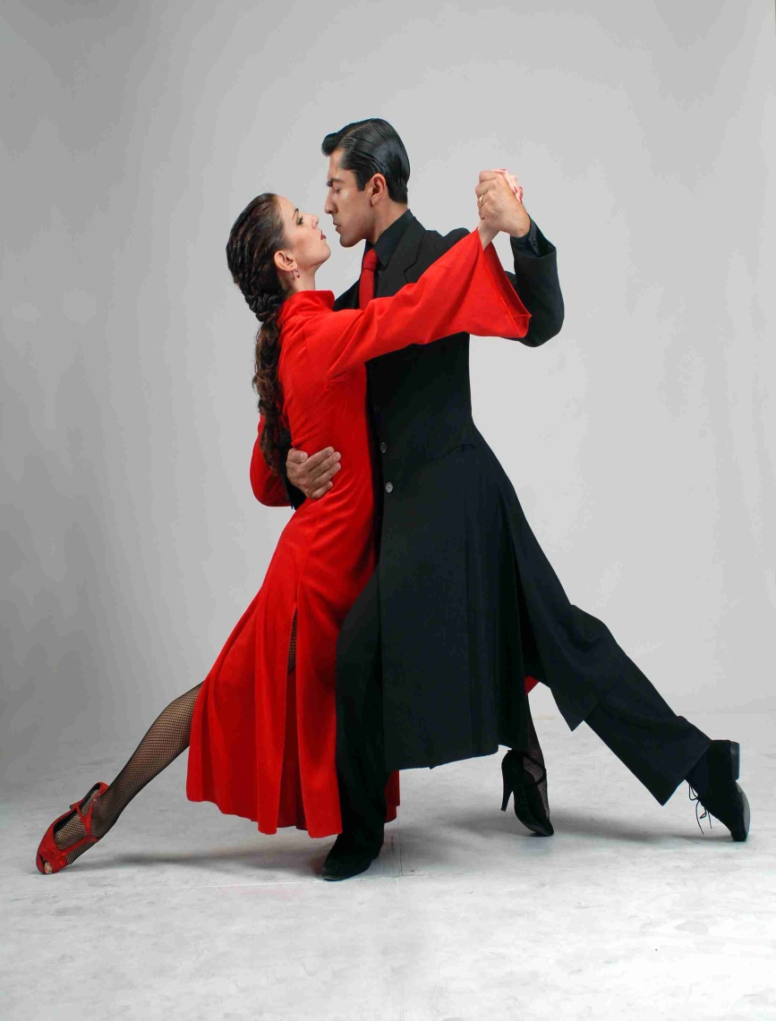
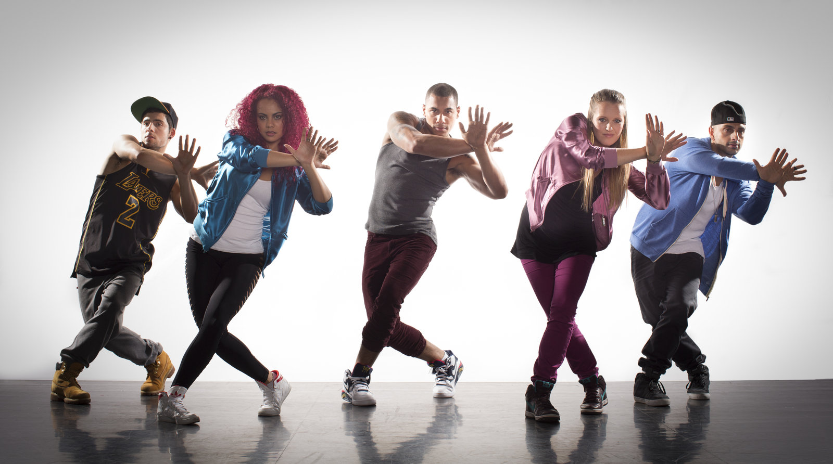
ТАНГО
ХИП-ХОП

Slide 23
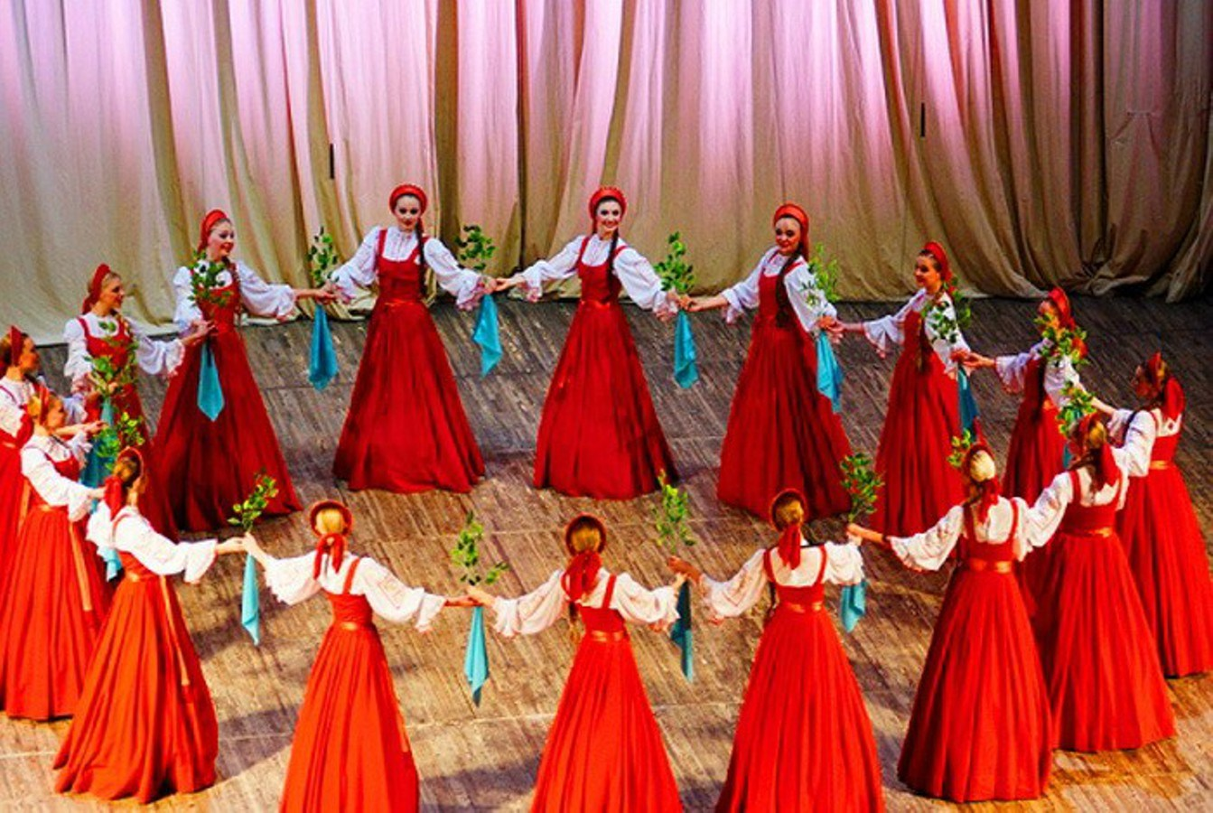
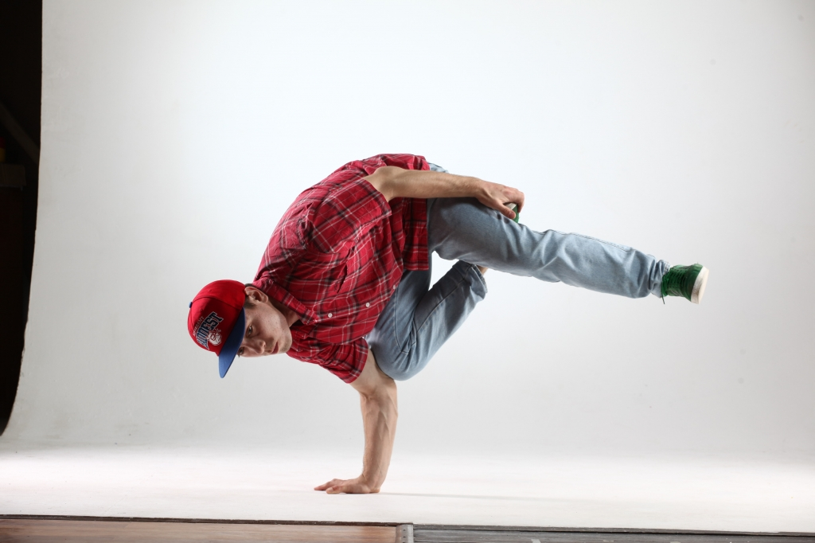
ХОРОВОД
БРЕЙК-ДАНС

Slide 24
ЧТО МЫ ЗНАЕМ О ПЕСНЕ?
ПЕСНЯ– это произведение, под музыку которого мы поем
ИЗ ЧЕГО СОСТОИТ ПЕСНЯ?
ПЕСНЯ состоит из музыки и слов

Slide 25
ИЗ КАКИХ ЧАСТЕЙ СОСТОИТ ПЕСНЯ?
ВСТУПЛЕНИЕ
КУПЛЕТ
ПРИПЕВ
ПРОИГРЫШ
ОКОНЧАНИЕ

Slide 26
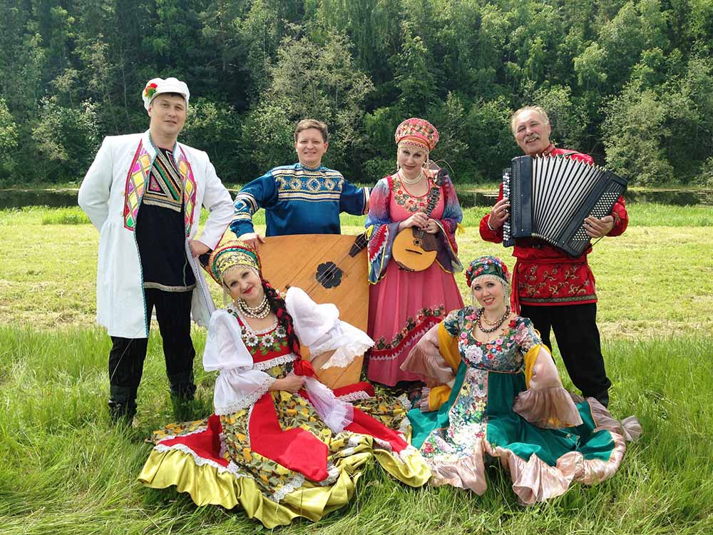
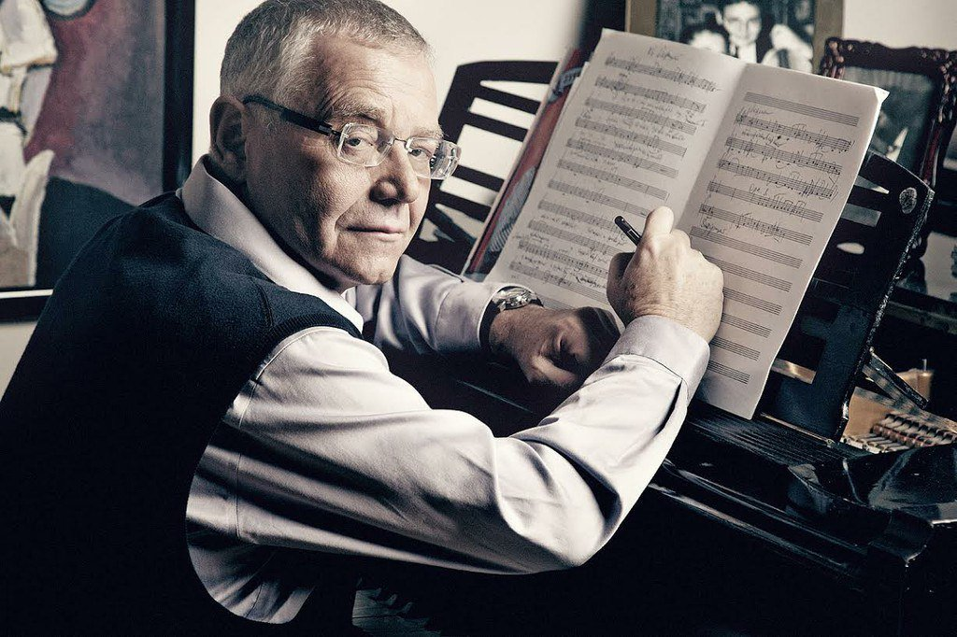
А КАКАЯ БЫВАЕТ ПЕСНЯ?
НАРОДНАЯ
КОМПОЗИТОРСКАЯ

Slide 27
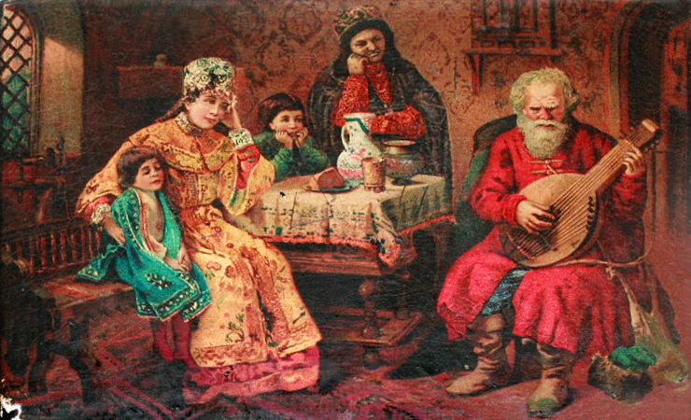
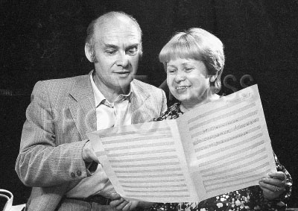
А ЧЕМ ОТЛИЧАЕТСЯ ПЕСНЯ НАРОДНАЯ ОТ ПЕСНИ КОМПОЗИТОРСКОЙ?
Народная песня – это произведение, которое было написано 100 – 300 лет назад и передавалось из поколения в поколение
Композиторская песня – это профессиональное произведение, написанное композитором на слова поэта

Slide 28
ПРОВЕРКА ЗНАНИЙ!
Выбери правильный ответ:
Человек, который слушает музыку – это…
композитор
слушатель

Slide 29
Произведение, в котором главным является четкий и острый ритм - …
МАРШ
ТАНЕЦ

Slide 30
Что общего между
маршем, танцем и песней?
РИТМ
СЛОВА
МУЗЫКА

